Slide 1





蒸汽创客·Steamleader
信息学奥林匹克竞赛C++教程
Feb,2022 ver 0.1

Slide 2
蒸汽创客·Steamleader
第十课
while循环

Slide 3
学习目标
计算机基础程序结构
while循环
数列输出与求和
数据输入与统计

Slide 4
蒸汽创客·Steamleader
知识要点

Slide 5
计算机程序设计的三种基本结构
任何简单或者复杂的算法都可以由顺序结构、选择结构和循环结构这三种基本结构组合而成。所以这三种结构被称为程序设计的三种基本结构，也是程序化程序设计必须采用的结构。
顺序结构
选择结构
循环结构

Slide 6
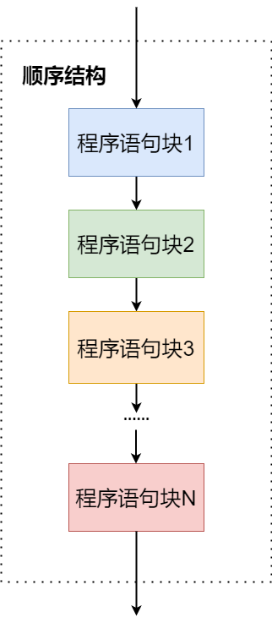
顺序结构
顺序结构是程序中最简单的一种结构，程序按语句出现的先后次序逐条执行。

Slide 7
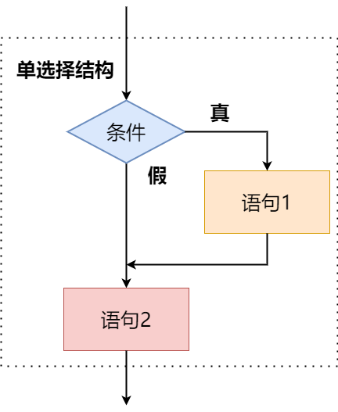
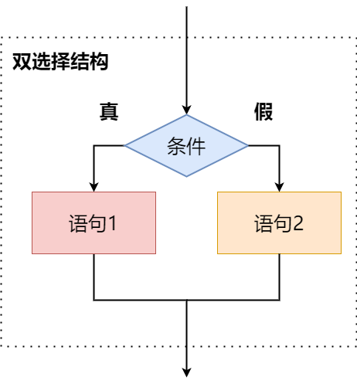
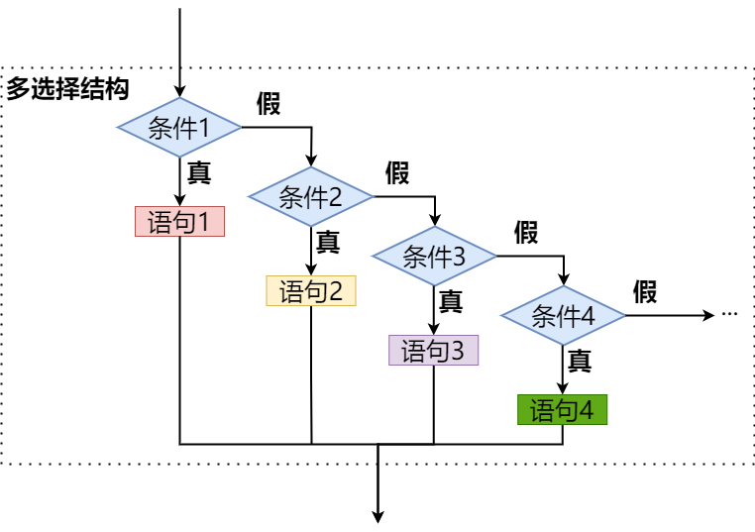
选择结构
选择结构表示程序处理需要根据某个特定条件选择其中一个分支执行。选择结构有单选择、双选择、多选择。

Slide 8
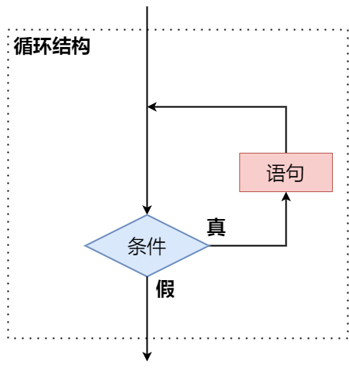
循环结构
循环结构是指在程序中需要反复执行某个功能而设置的一种程序结构。

Slide 9
C++中的循环结构
在C++中，循环结构有三种实现语句：
while语句
do-while语句
for语句。

Slide 10
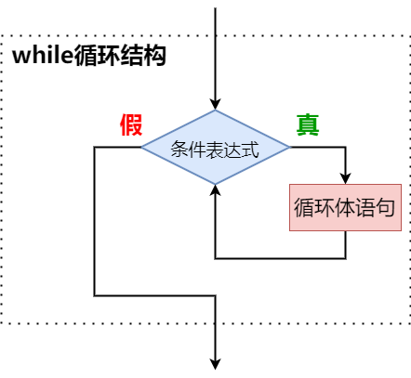
while循环
while 语句的格式如下：
while（条件表达式）
｛
循环体
｝
特点：当条件满足时，不断地重复执行循环体内的语句。
注意：程序不要出现死循环。

Slide 11
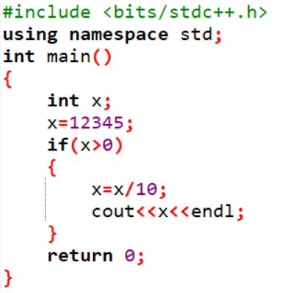
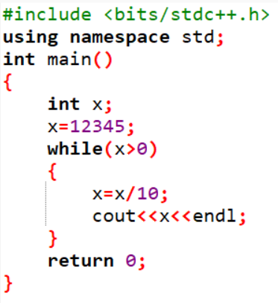
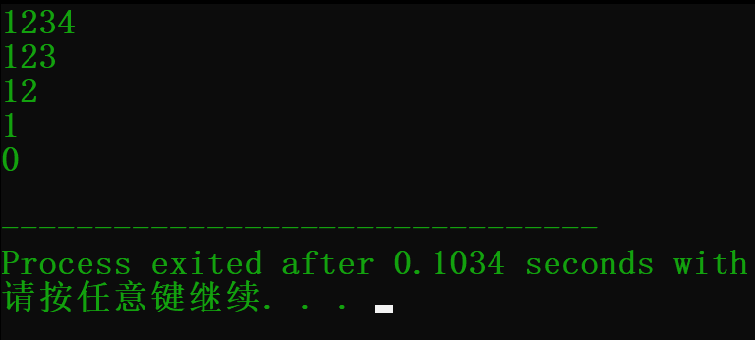
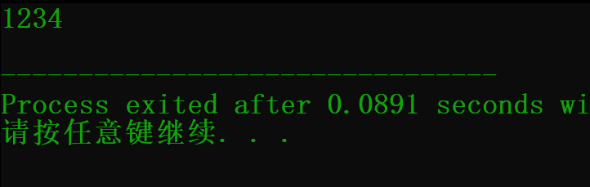
if语句与while语句的对比

Slide 12
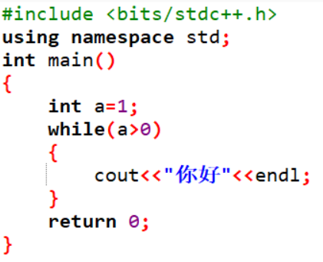
例：让程序无限输出“你好”
注意：while循环的循环体当中如果没有对条件表达式中的变量进行运算或处理，很容易出现死循环。

Slide 13
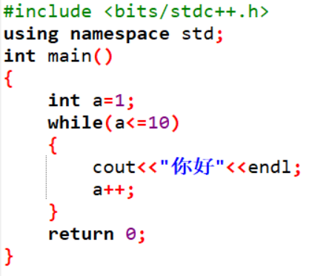
例：让程序输出十遍“你好”
在循环体中对变量a进行自增运算

Slide 14
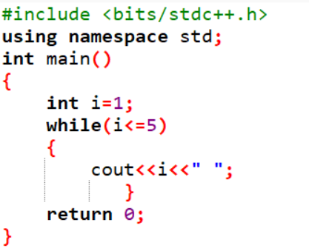
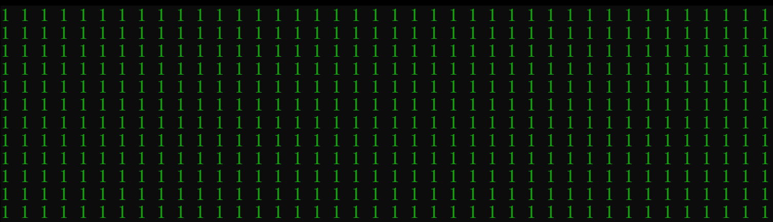
程序阅读

Slide 15
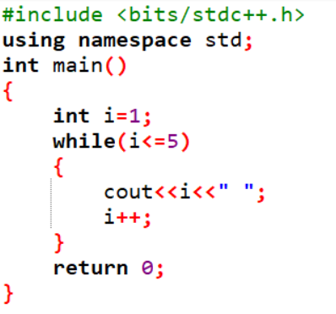
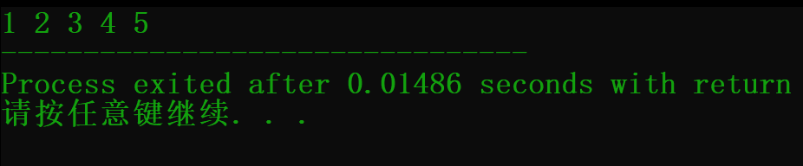
程序阅读

Slide 16
数列
数列（sequence of number），是以正整数集（或它的有限子集）为定义域的函数，是一列有序的数。数列中的每一个数都叫做这个数列的项。排在第一位的数称为这个数列的第1项（通常也叫做首项），排在第二位的数称为这个数列的第2项，以此类推，排在第n位的数称为这个数列的第n项，通常用an表示。
自然数列：1,2,3,4,5……n
偶数列：2,4,6,8,10……n
斐波那契数列：1,1,2, 3,5,8,13,21,34……n

Slide 17
数列类题目的处理思路
观察题目数列，找出该数列的规律与性质，尝试推导出前一个数字和后一个数字的关系
确定数列的起始数字
使用循环语句从起始数字运用(1）中找到的关系运算至题目的结束要求
输出题目要求的运算结果

Slide 18
蒸汽创客·Steamleader
课堂练习

Slide 19
数列类题目的处理思路
观察题目数列，找出该数列的规律与性质，尝试推导出前一个数字和后一个数字的关系
确定数列的起始数字
使用循环语句从起始数字运用(1）中找到的关系运算至题目的结束要求
输出题目要求的运算结果

Slide 20
输出1~100之间的整数
题目描述：
输出1~100以内的所有整数。
输入格式:
无
输出格式:
无
输入样例：
无
输出样例：
1 2 3 4 5 6 7 8 9 10 11 12 13 14 15 16 17 18 19 20 21 22 23 24 25 26 27 28 29 30 31 32 33 34 35 36 37 38 39 40 41 42 43 44 45 46 47 48 49 50 51 52 53 54 55 56 57 58 59 60 61 62 63 64 65 66 67 68 69 70 71 72 73 74 75 76 77 78 79 80 81 82 83 84 85 86 87 88 89 90 91 92 93 94 95 96 97 98 99 100

Slide 21
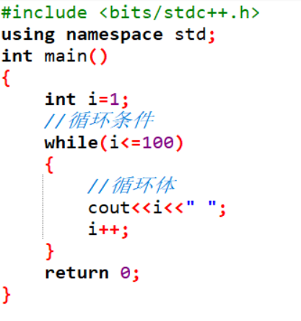
参考代码

Slide 22
输出1~100之间的偶数
题目描述：
输出1~100以内的所有偶数。
输入格式:
无
输出格式:
无
输入样例：
无
输出样例：
4 6 8 10 12 14 16 18 20 22 24 26 28 30 32 34 36 38 40 42 44 46 48 50 52 54 56 58 60 62 64 66 68 70 72 74 76 78 80 82 84 86 88 90 92 94 96 98 100

Slide 23
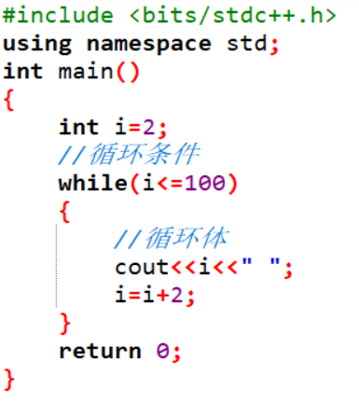
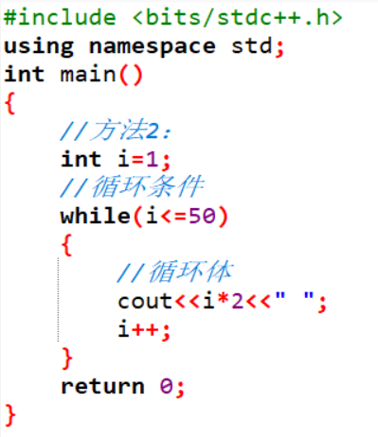
参考代码

Slide 24
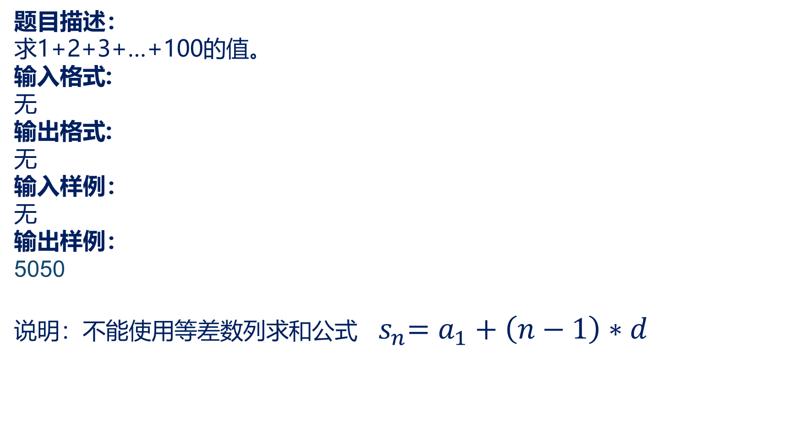
求100以内的数之和
题目描述：
求1+2+3+…+100的值。
输入格式:
无
输出格式:
无
输入样例：
无
输出样例：
5050
说明：不能使用等差数列求和公式${ s}_{n}=a_{1}+\left(n−1\right)∗d$

Slide 25
分析
计算机更希望运算规律简单，运算量大。
数学则会通过制定规则，从而尽量让运算量降低。
s=0;
s=s+1;
s=s+2;
s=s+3;
s=s+4;
s=s+5;
cout<<s;
反复执行：
(1) s=s+i;
(2) i=i+1;

Slide 26
分析
定义变量i,s，用于记录和的值
初始化i,s的值，防止未赋值即使用
while循环
i<=100
否
是
累加i的值到s中
i的值自增1
继续循环
退出循环
输出s的值

Slide 27
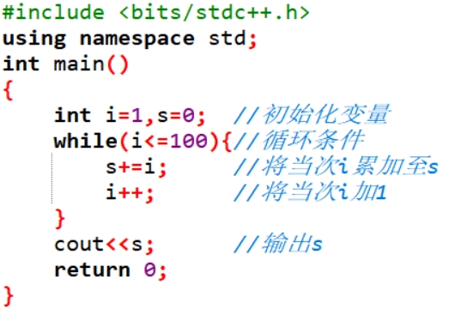
参考代码

Slide 28
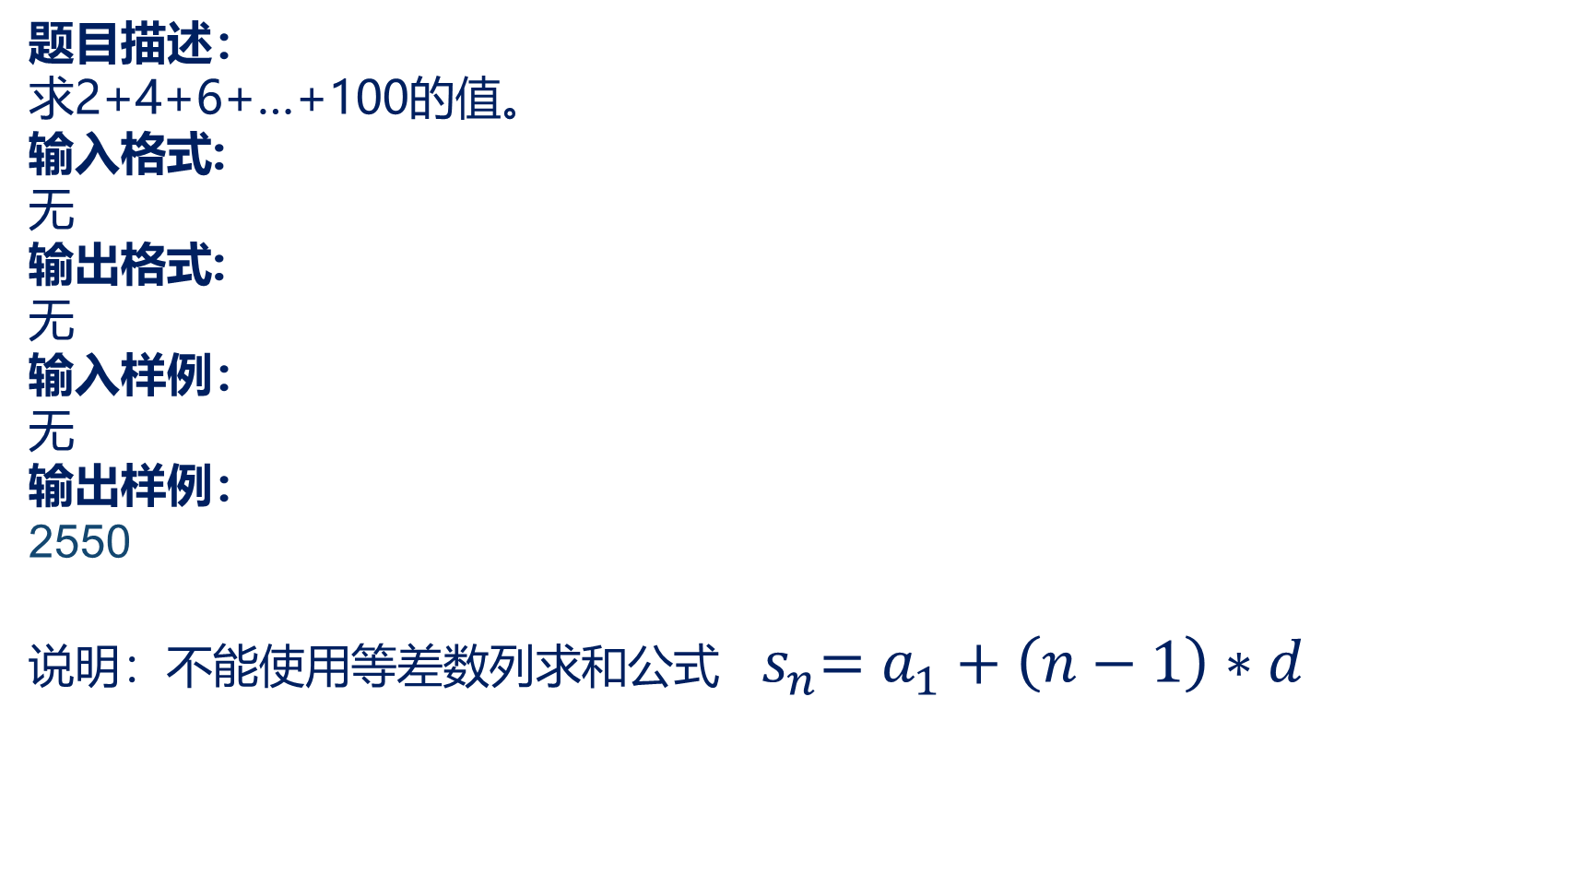
求100以内的偶数之和
题目描述：
求2+4+6+…+100的值。
输入格式:
无
输出格式:
无
输入样例：
无
输出样例：
2550
说明：不能使用等差数列求和公式${ s}_{n}=a_{1}+\left(n−1\right)∗d$

Slide 29
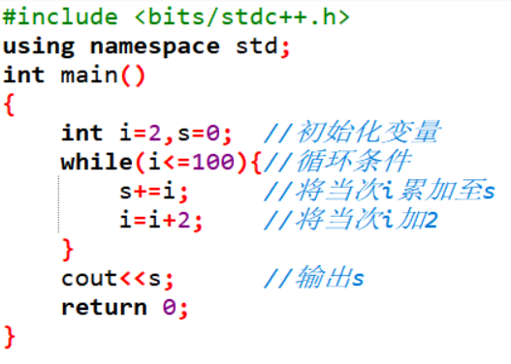
参考代码

Slide 30
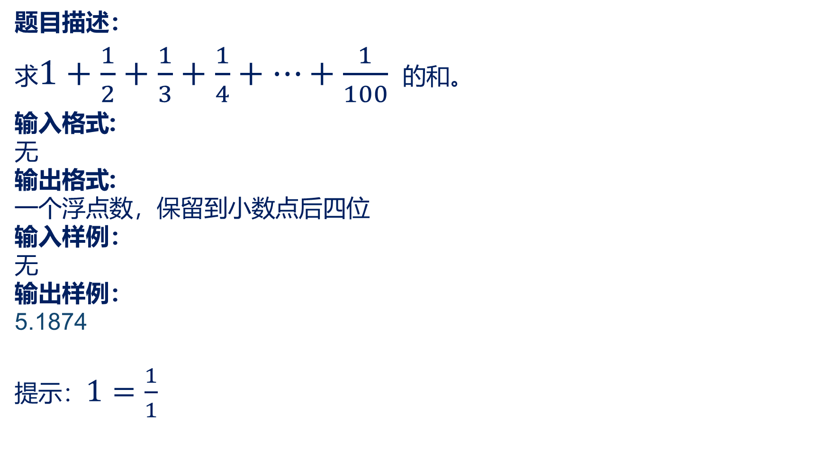
求分数表达式的值
题目描述：
求$1+\frac{1}{2}+\frac{1}{3}+\frac{1}{4}+⋯+\frac{1}{100}$ 的和。
输入格式:
无
输出格式:
一个浮点数，保留到小数点后四位
输入样例：
无
输出样例：
5.1874
提示：$1=\frac{1}{1}$

Slide 31
分析
按指定数据精度对数据进行修正后输出：
cout<<fixed<<setprecision(4)<<变量或数据

Slide 32
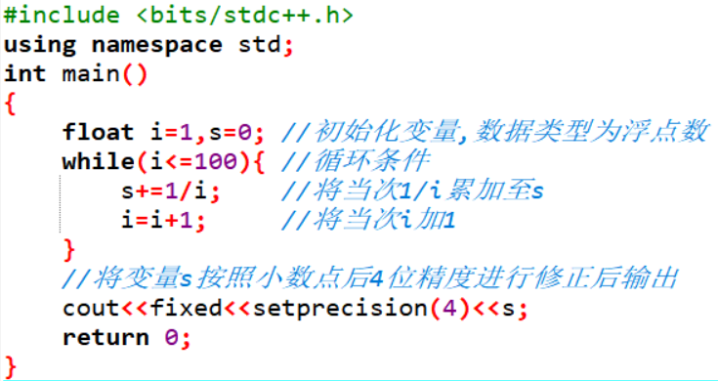
参考代码

Slide 33
交替数列求和
题目描述：
求1-2+3-4+5-6+…-99+100的值。
输入格式:
无
输出格式:
无
输入样例：
无
输出样例：
-50

Slide 34
分析
思路1：正数负数交替出现，每一对的和为-1，一共有多少对正负数？
思路2：所有正数+所有负数
思路3：在每个数字之前加入正负切换的计算步骤

Slide 35
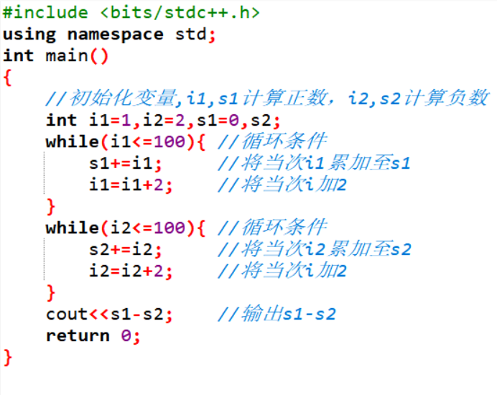
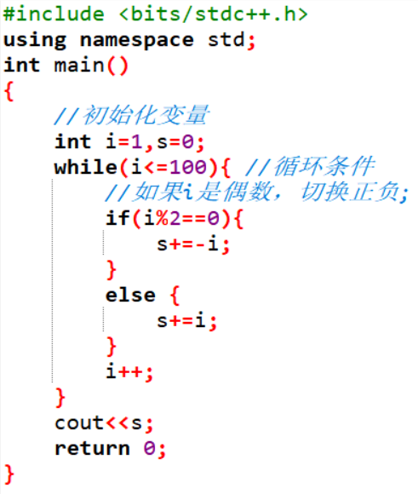
参考代码

Slide 36
与7相关的数
题目描述：
输出1~100中所有7的倍数和末尾含7的数
输入格式:
无
输出格式:
无
输入样例：
无
输出样例：
7 14 17 21 27 28 35 37 42 47 49 56 57 63 67 70 77 84 87 91 97 98

Slide 37
分析
在输出每一个数字的时候，需要进行判断：
该数字是否是7的倍数
该数字是否以7结尾
如果满足以上任一条件，输出该数字，否则不做输出

Slide 38
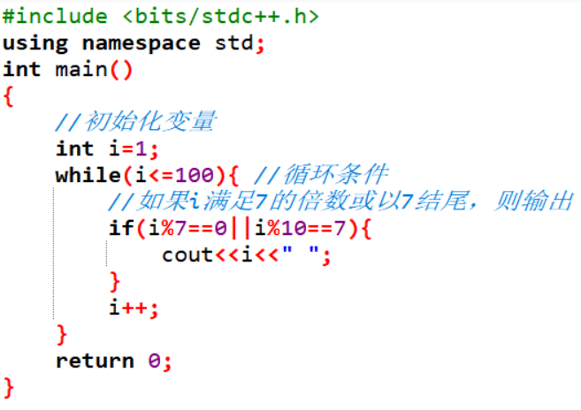
参考代码

Slide 39
求平均值
题目描述：
请输入5个数，计算这5个数的平均值？
输入格式:
无
输出格式:
无
输入样例：
4 5 3 6 9
输出样例：
5.4

Slide 40

分析
平均值计算方法：
$$avg=\frac{S_{n}}{n}=\frac{\left(a_{1}+a_{2}+⋯+a_{n}\right)}{n}$$
单次输入：
cin>>a；
多次输入：
while(){
……
cin>>a；
……
}

Slide 41
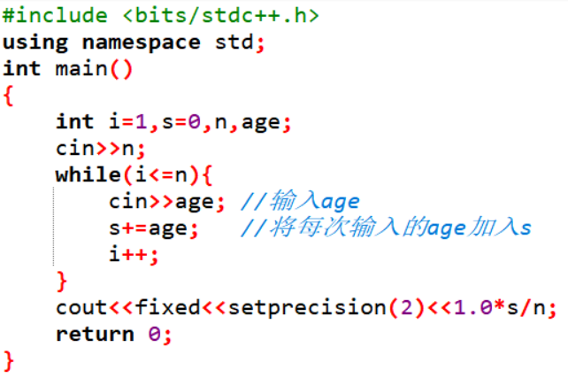
参考代码

Slide 42
求最大身高
题目描述：
已知n个人的身高值，求出其中的最大值。
输入格式:
第一行表示人数n
后面n个浮点数，表示每个人的身高值
输出格式:
一个浮点数，为身高的最大值。
输入样例：
5
1.79 1.75 1.69 1.80 1.78
输出样例：
1.8

Slide 43
分析
我们已经知道如何多次输入数据，如何在多次输入数据中求得最大值或最小值？
每次输入一个数据后，我们将输入数据与当前的最大值或最小值进行比较，当所有数据输入完成后，我们就能得到最大值或最小值。

Slide 44
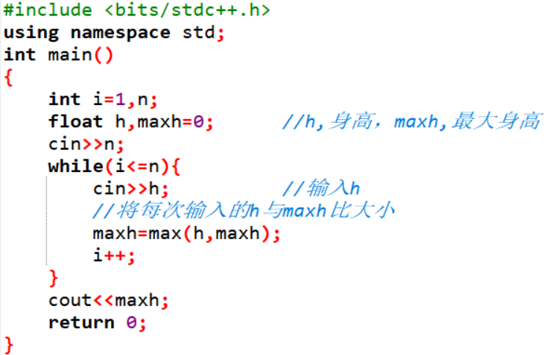
参考代码

Slide 45
蒸汽创客·Steamleader
课后总结

Slide 46
课后总结
知识重点：while循环
题目类型：
输出数列
计算数列之和
多次输入数据，并进行相应计算

